Slide 1

stavba č.0065 Strahovský tunel 2.stavba
(část 2.B Hloubený tunel MO)
-
zajímavosti stavby
Ing. Petr Tesař
ředitel závodu Praha západ

Slide 2
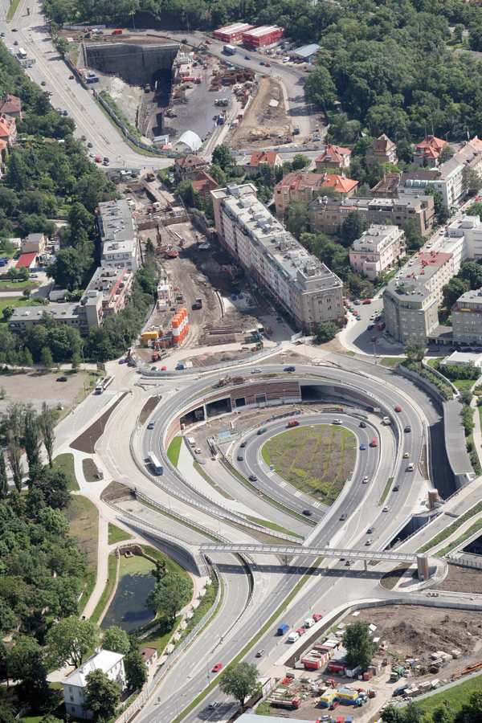
stavba č.0065 Strahovský tunel 2.stavba (část 2.B Hloubený tunel MO)
Celá stavba MO je vedena v hloubeném tunelu
Stavba začíná za MÚK Malovanka vede k MÚK Myslbekova, kde se napojuje na stavbu 9515 Myslbekova - Prašný most
Hlavní části stavby:
  Hloubený tunel MO
  Rozsáhlé přeložky kanalizací, inženýrských sítí a vodních toků
  Revitalizace ploch – nový park Maxe van der Stoela
  Nové komunikace a tramvajové trati
  (ulice Patočkova a Myslbekova)
Výstavba: 2009 – 2015

Slide 3
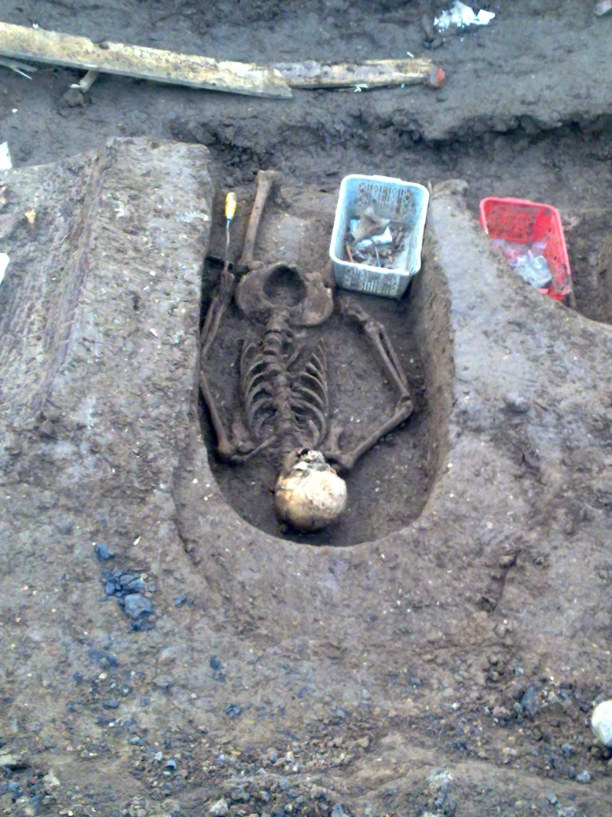
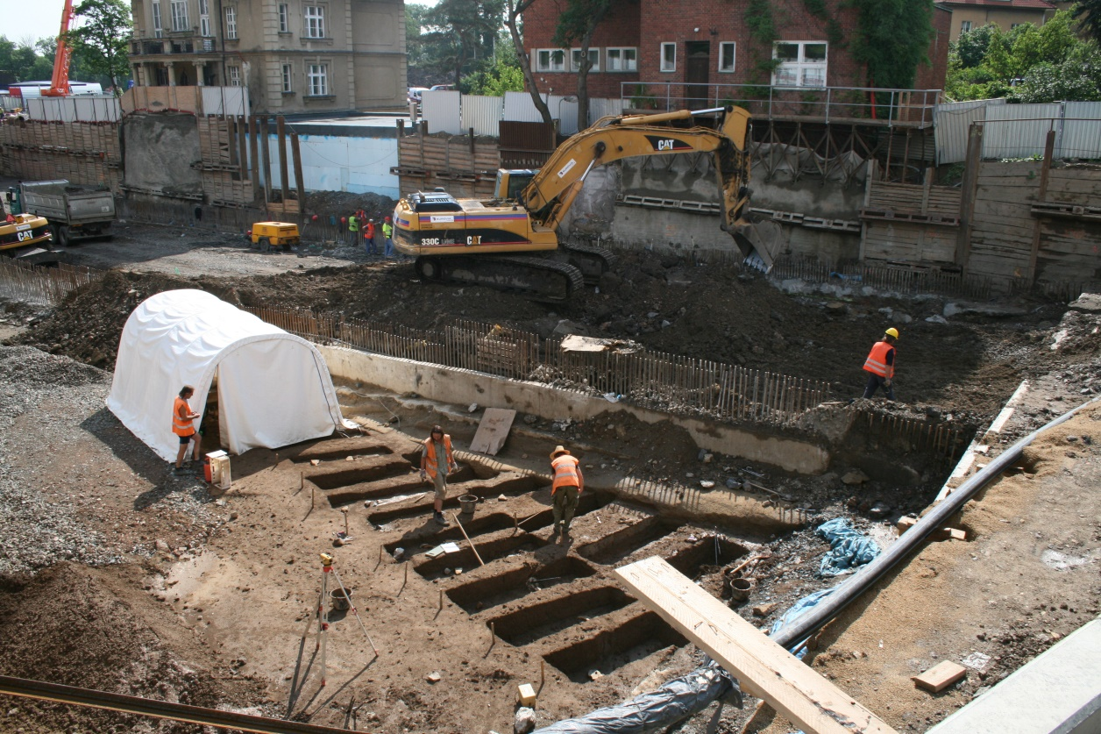
Archeologický průzkum – naleziště v ulici Patočkova
Hroby jsou datovány do období kolem poloviny 18. stol., což odpovídá období válek o habsburské dědictví (prusko-francouzské války, obléhání Prahy)
Odkryto bylo 59 hrobů a to vč. 7 dětských. Ostatky byly uloženy v úzkých dřevěných rakvích

Slide 4
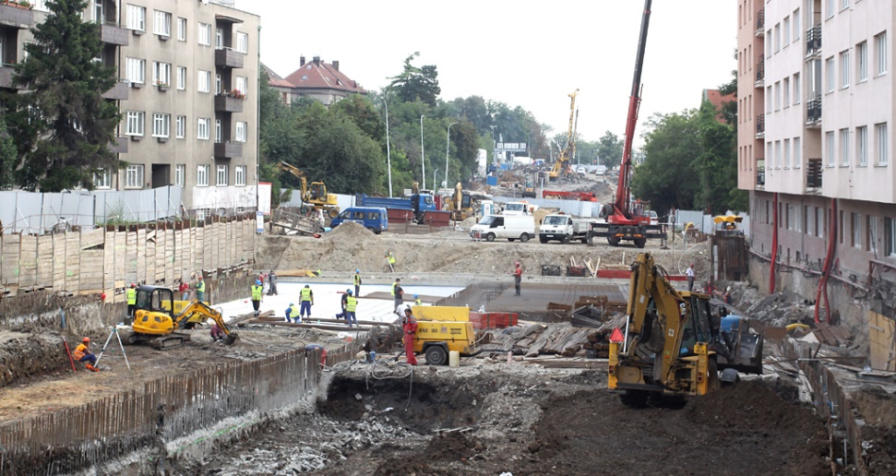
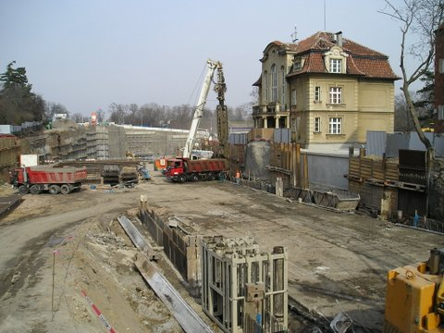
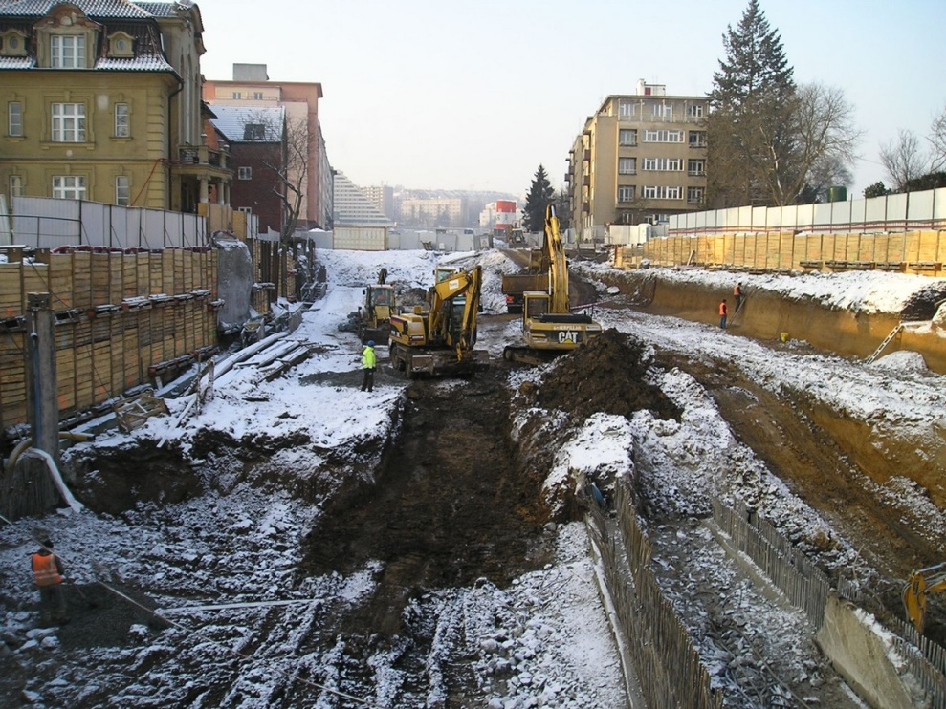
Výstavba tunelu v bezprostřední blízkosti nadzemní zástavby

Slide 5
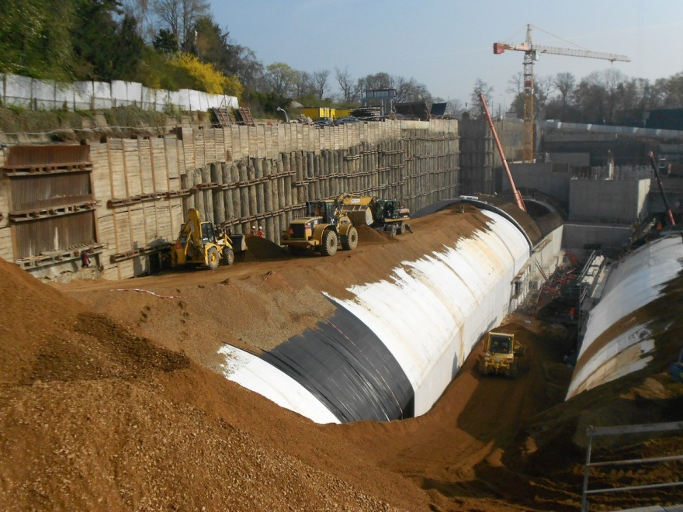
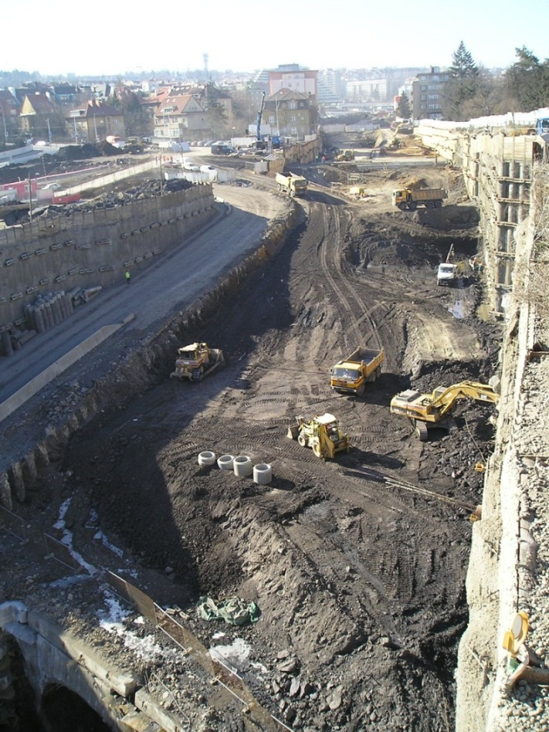
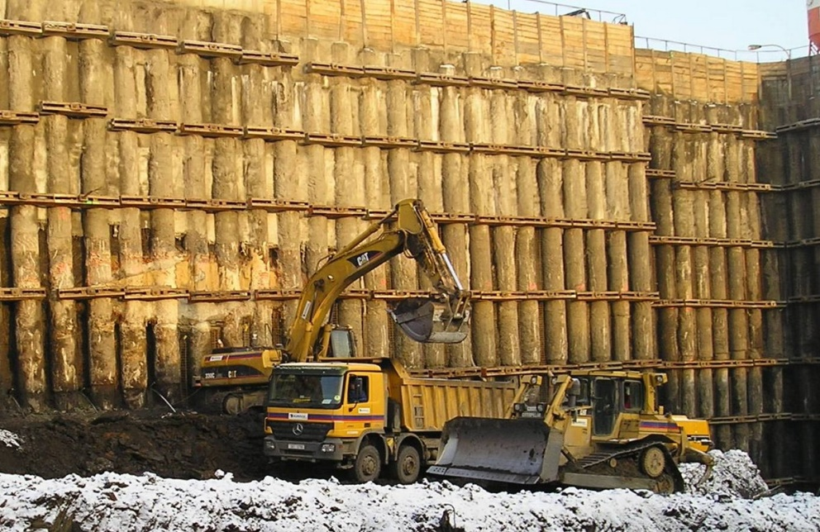
Zemní práce – zajištění stavební jámy, výstavba MO

Slide 6
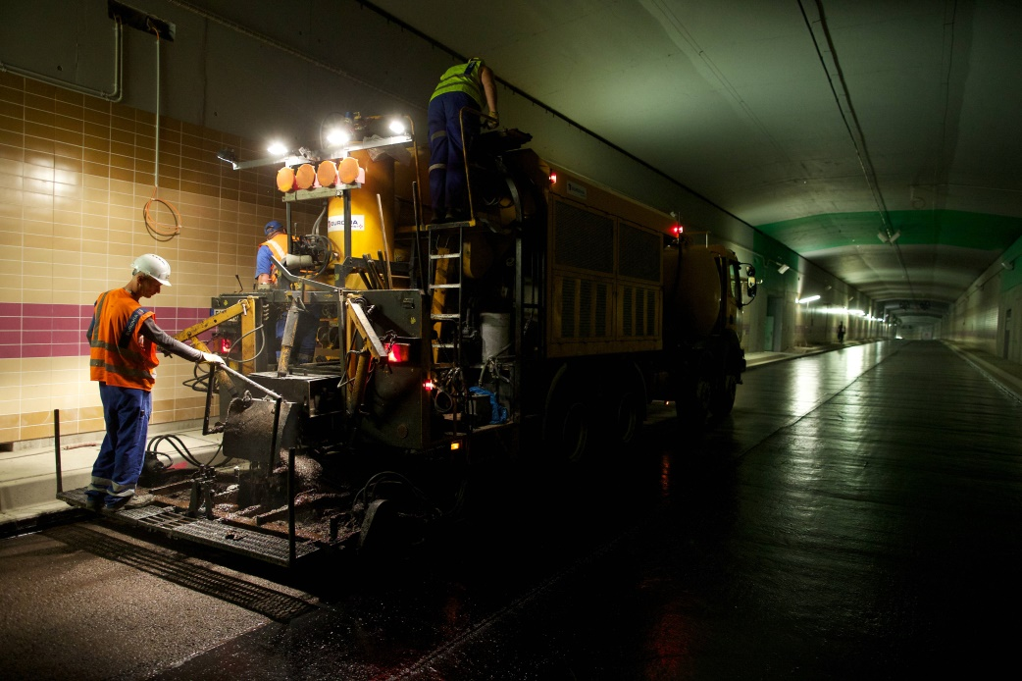
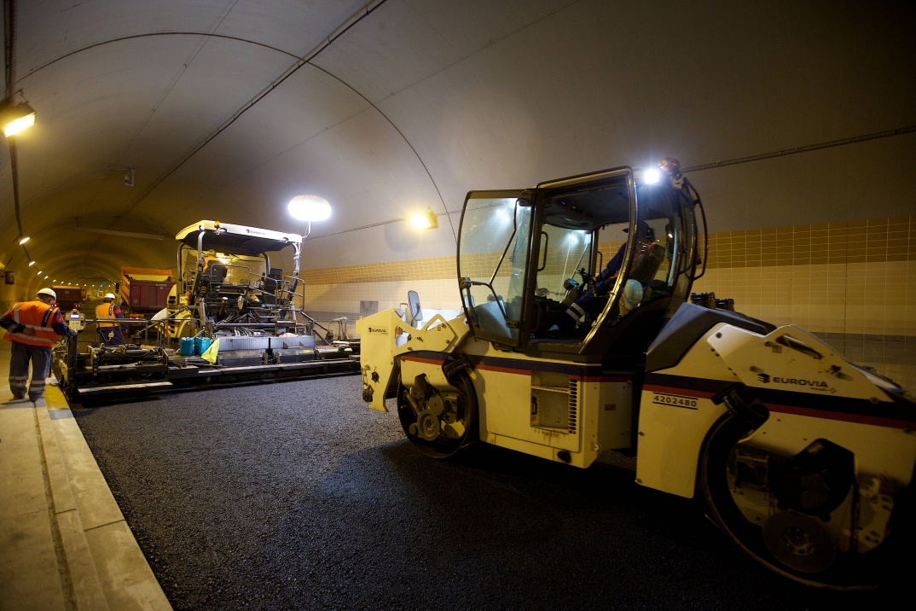
Vozovky u Tunelech
Konstrukční skladba vozovek v tunelu:
Celková plocha vozovek:
cca 120 000 m²
Tloušťka konstrukce 150 mm
Asfaltový koberec mastixový modif. 35 mm
Spojovací postřik emulzní modif.asf.
Asfaltový beton velmi hrubý 85 mm
Spojovací postřik emulzní modif.asf.
Asfaltový beton pro velmi tenké vrstvy 20 mm
Protitrhlinová SAMI vrstva 10 mm
(mikrokoberec GRIPFIBRE 7 mm + pružná membrána Elastoplast 3 mm)

Slide 7
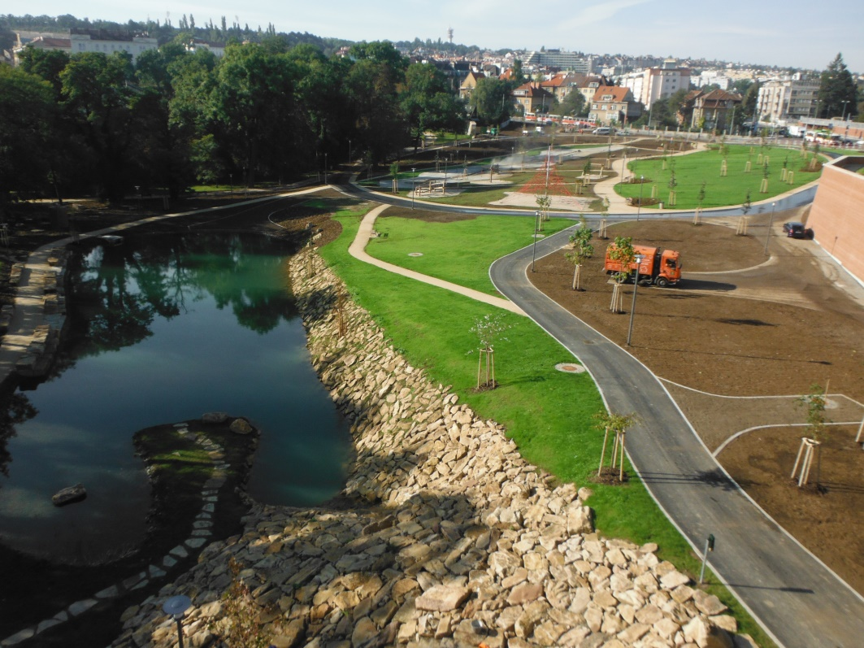
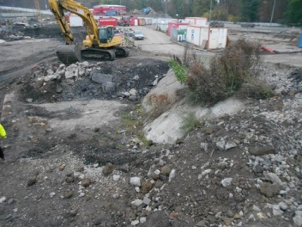
Park Maxe van der Stoela v ulici Patočkova
Celková plocha úprav parku 2,5 ha
Celkem vysázeno :
175 ks stromů
4 500 ks keřů
3 500 ks trvalek
Rybník zabírá plochu 1 517 m2
Dětské hřiště 8 atrakcí včetně velké lanové pyramidy

Slide 8
Děkuji za pozornost

